Slide 1
聚类分析
主要内容:
聚类分析概述
系统聚类法
动态聚类法
聚类分析应用及软件实现

Slide 2
一. 聚类分析概述
“物以类聚，人以群分”
在生物学中，为了研究生物的演变，生物学家需要根据各种生物不同的特征对生物进行分类。
在经济学中，根据经济发展的不同阶段对世界各个国家进行分类.
在遥感信息提取中,可用聚类等方法对特征相似的像素进 行归类,测定等...

Slide 3
一. 聚类分析概述
聚类分析是将样品或变量进行分类的多元统计分析方法。其功能是建立一种分类方法，将一批样品或变量，按照它们在性质上的亲疏、相似程度进行分类。
按照分析对象不同
  Q型聚类(对样品的分类)
  R型聚类(对变量的分类)
这里主要讨论Q型聚类分析问题.

Slide 4
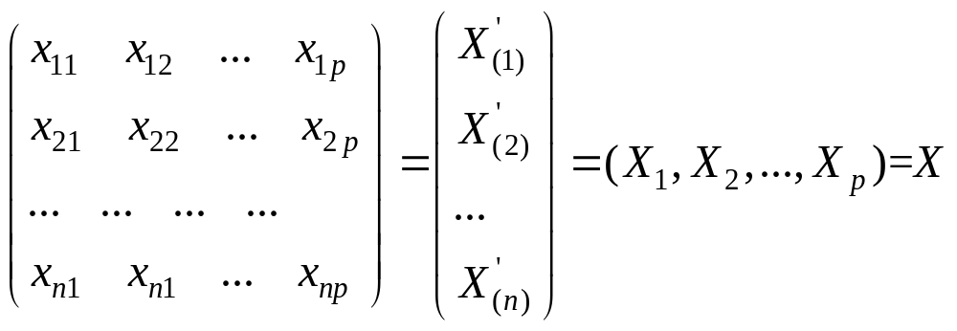
数据结构
行代表样品，列为变量，n个样品p个变量；
对行聚类，就是Q型聚类分析，对列聚类，就是R型聚类分析

Slide 5
样品或变量亲疏程度的测定
描述样品或变量亲疏程度的途径：
  对于样品：把每个样品看做p维空间的一个点n，通常用距离来描述样品之间的亲疏程度；
  对于变量：把每个变量看做n维空间的一个点 ，变量之间的亲疏程度常用相似系数度量。

Slide 6
对于定量数据资料，常用的距离有：
二、多维空间的距离
1.明考夫斯基(Minkowski)距离
2.兰氏(Lance和Williams)距离
3.马氏(Mahalanobis)距离
4.斜交空间距离

Slide 7
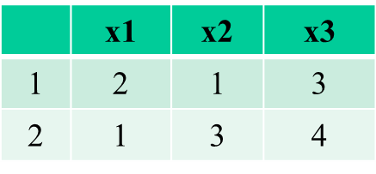
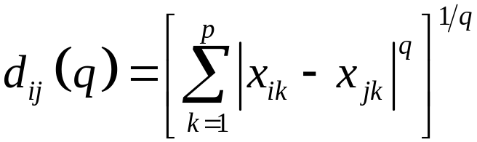
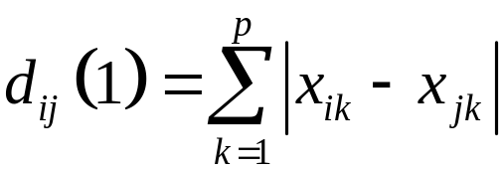
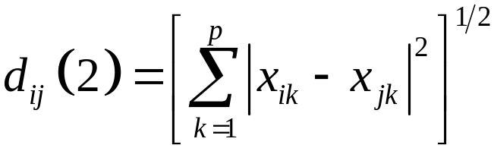
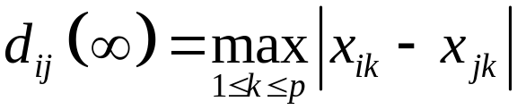
1.明考夫斯基距离
第i个样品与第j个样品间的明考夫斯基距离
（简称明氏距离）定义为
这里q为某一自然数。明氏距离有以下三种特殊形式：
（i）当q=1时， ，称为绝对值距离，常被形象地称作“城市街区”距离；
（ii）当q=2时， ，称为欧氏距离，这是聚类分析中最常用的一个距离；
（iii）当q=∞时， ，称为切比雪夫距离。

Slide 8
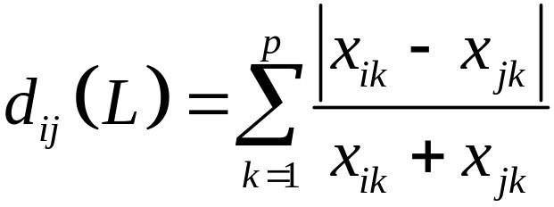
2.兰氏距离
当x_{ji}＞0，j=1,2,⋯,n，i=1,2,⋯,p时，可以定义第i个样品与第j个样品间的兰氏距离为
这个距离与各变量的单位无关。由于它对大的异常值不敏感，故适用于高度偏斜的数据。
明氏距离和兰氏距离都没有考虑变量间的相关性，因此这两种距离更适合各变量之间互不相关的情形。

Slide 9
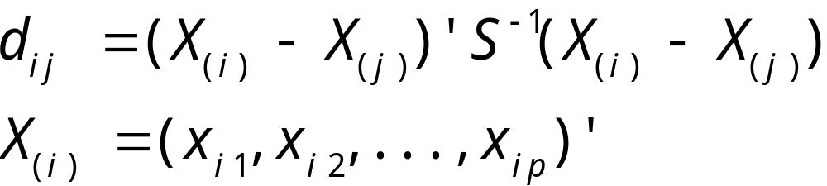
3.马氏距离
第i个样品与第j个样品间的马氏距离为
其中S为样本协方差矩阵,也称作统计距离。

Slide 10
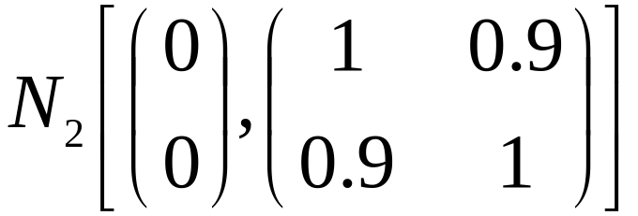
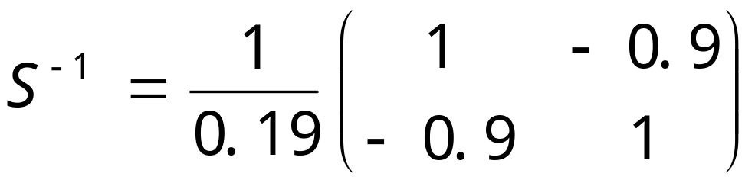
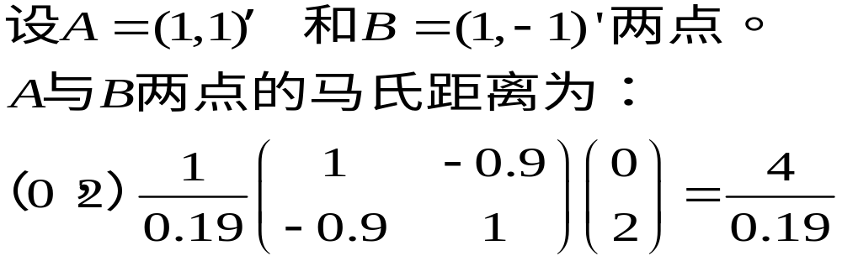
例 假设有一个二维正态总体，它的分布为

Slide 11
3.马氏距离
使用马氏距离的好处是考虑到了各变量之间的相关性，并且与各变量的单位无关。但马氏距离有一个很大的缺陷，分类前由于没有关于不同类的先验知识，距离公式中的S 难以确定，就无法计算马氏距离。
因此，在实际聚类分析中，通常还是用欧氏距离。

Slide 12
相似系数
聚类分析方法不仅用来对样品进行分类，还可对变量进行分类，在对变量进行分类时，常常采用相似系数来度量变量之间的相似程度。
相似系数（或其绝对值）越大，认为变量之间的相似性程度就越高；反之，则越低。
聚类时，比较相似的变量倾向于归为一类，不太相似的变量归属不同的类。

Slide 13

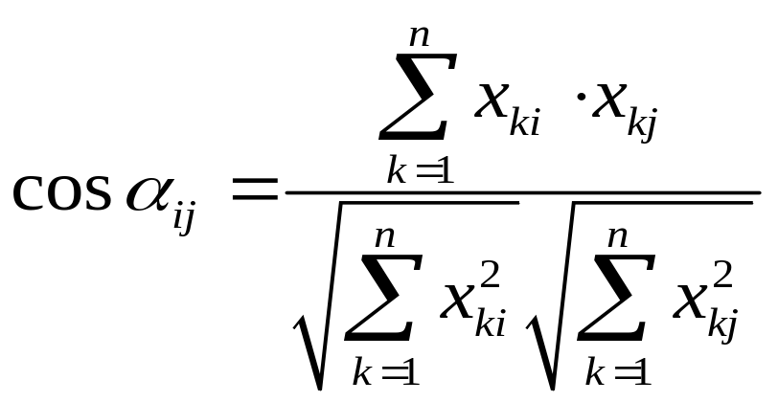

相似系数
1.夹角余弦
在 P 维空间中，向量x_{i} 与x_{j}夹角为 ，则其夹角余弦为：
x_{i}
x_{j}
X_{i}=(1,0)^{T}
X _{j}=(0,1)^{T}
夹角余弦绝对值越大，变量间的相关性越强

Slide 14
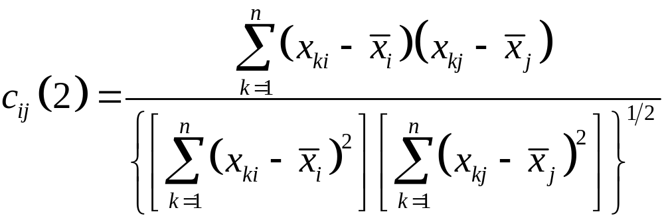
三、相似系数
相似程度的刻画：变量X_{i}与X_{j}的相关系数为
如果变量x_{i}与x_{j}是已标准化了的，则它们间的夹角余弦就是相关系数。
下面以Q型聚类讲述各种聚类方法

Slide 15
三. 系统聚类法
系统聚类法(hierarchical clustering method)是聚类分析诸方法中用得最多的一种。
基本思想:
把n个样品看成p维空间(p个变量)的 n个点，而把每个变量看成p维空间的坐标轴，根据空间上点与点距离的远近对样品进行分类。

Slide 16
三. 系统聚类法
基本思路：
开始将n个样品各自看作一类，并规定样品之间的距离和类与类之间的距离，将距离最近的两类合并成一个新类，得n-1类;
在n-1类中，再找出距离最近的两类合并，得n-2类;
重复进行两个最近类的合并，通常每次减少一类，直至所有的样品合并为一类。
不同的系统聚类方法，其区别在于类与类之间
距离的计算方法不同。

Slide 17
三. 系统聚类法
最短距离法
最长距离法
中间距离法
类平均法
重心法
离差平方和法（Ward方法）
系统聚类法的统一

Slide 18
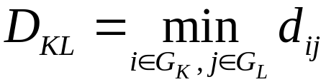
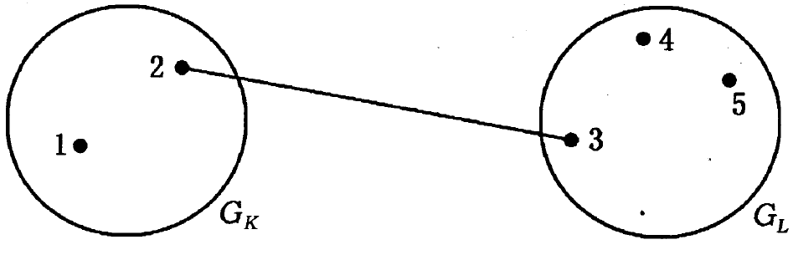
1.最短距离法
设G_{K},G_{L}为两个类，d_{ij}为G_{K}中第i样品与G_{L}中第j样品之间的距离，定义类与类之间的距离为两类最近样品间的距离，即D_{KL}为G_{K}与G_{L}之间的距离，
最短距离法：D_{KL}=d₂₃

Slide 19
例1 设有五个样品，每个只测量了一个指标，分别是1，2，6，8，11，试用最短距离法将它们分类。
记G₁={1}，G₂={2}，G₃={6}，G₄={8}，G₅={11}，样品间的欧氏距离为：
D₍₀₎
 | G₁ | G₂ | G₃ | G₄ | G₅
G₁ | 0
G₂ | 1 | 0
G₃ | 5 | 4 | 0
G₄ | 7 | 6 | 2 | 0
G₅ | 10 | 9 | 5 | 3 | 0
G₆= G₁∪G₂

Slide 20
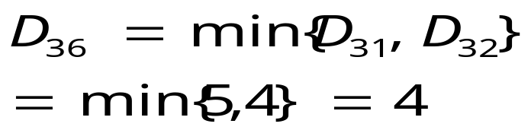
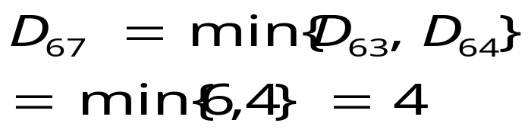
D₍₁₎
 | G₆ | G₃ | G₄ | G₅
G₆ | 0
G₃ | 4 | 0
G₄ | 6 | 2 | 0
G₅ | 9 | 5 | 3 | 0
其中G₆= G₁∪G₂
D₍₂₎
 | G₆ | G₇ | G₅
G₆ | 0
G₇ | 4 | 0
G₅ | 9 | 3 | 0
其中G₇= G₃∪G₄

Slide 21
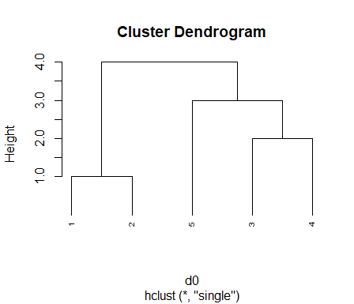
D₍₃₎
 | G₆ | G₈
G₆ | 0
G₈ | 4 | 0
其中G₈= G₅∪G₇，最后G6和G8合成一类
实际问题，要求到某个程度就停止合并，这个程度可以用距离来衡量，称作“阈值”。
由于本题样品较少，分为两类较合适，可规定阈值为3.01， 样品1和样品2分为一类，样品3、4、5是另一类；
最短距离法谱系图

Slide 22
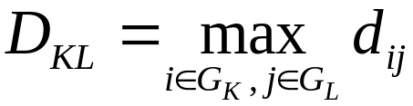
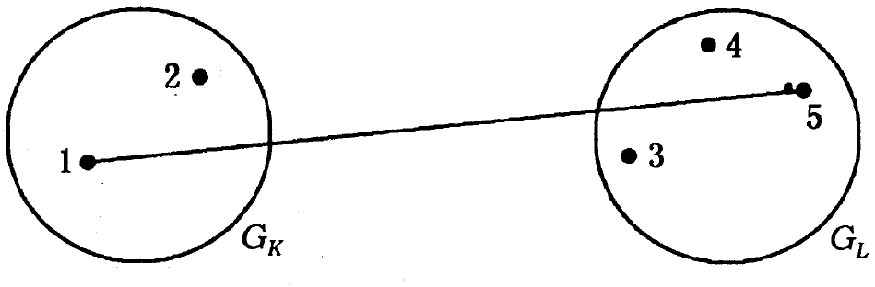
2. 最长距离法
类与类之间的距离定义为两类最远样品间的距离，即

Slide 23
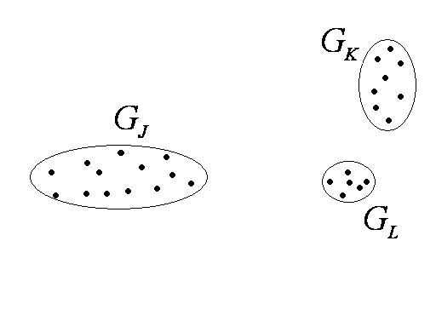

2. 最长距离法
最长距离法与最短距离法类间距离的递推公式有所不同，但类的合并仍按距离最小合并。
递推公式：
其中G_{M}= G_{K}∪G_{L}
G_{J}为一新类

Slide 24
例2 设有五个样品，每个只测量了一个指标，分别是1，2，6，8，11，试用最长距离法将它们分类。
记G₁={1}，G₂={2}，G₃={6}，G₄={8}，G₅={11}，样品间采用欧氏距离。
D₍₀₎
 | G₁ | G₂ | G₃ | G₄ | G₅
G₁ | 0
G₂ | 1 | 0
G₃ | 5 | 4 | 0
G₄ | 7 | 6 | 2 | 0
G₅ | 10 | 9 | 5 | 3 | 0
G₆= G₁∪G₂

Slide 25
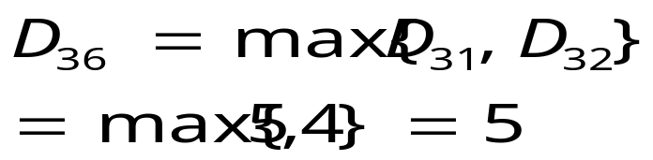
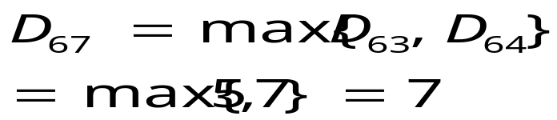
D₍₁₎
 | G₆ | G₃ | G₄ | G₅
G₆ | 0
G₃ | 5 | 0
G₄ | 7 | 2 | 0
G₅ | 10 | 5 | 3 | 0
其中G₆= G₁∪G₂
D₍₂₎
 | G₆ | G₇ | G₅
G₆ | 0
G₇ | 7 | 0
G₅ | 10 | 5 | 0
其中G₇= G₃∪G₄

Slide 26
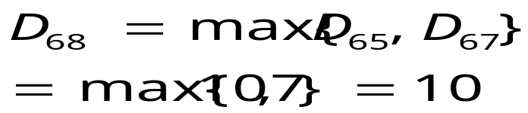
D₍₃₎
 | G₆ | G₈
G₆ | 0
G₈ | 10 | 0
其中G₈= G₅∪G₇，最后G₆和G₈合成一类

Slide 27
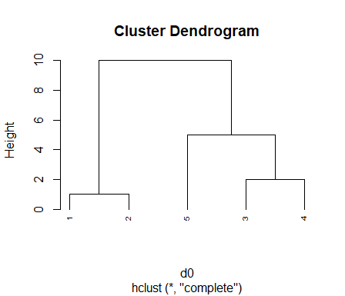
对该例采用最长距离法，其树形图如下图所示，它与上例图有相似的形状，但并类的距离要比最短距离法大一些，仍分成两类为宜。
由于样品较少，分为两类较合适，可规定阈值为5.01， 样品1和样品2分为一类，样品3、4、5是另一类；
分类结果和最短距离法一样，由于采用的分类距离不同，图形有所拉长。
最长距离法容易受异常值影响。
hc1=hclust(d2,method=" complete")

Slide 28
例：10种红葡萄酒的得分数据表
酒 | 颜色x1 | 香味x2 | 酸度x3 | 甜度x4 | 纯度x5 | 果味x6
1 | 4.65 | 4.22 | 5.01 | 4.5 | 4.15 | 4.12
2 | 6.32 | 6.11 | 6.21 | 6.85 | 6.52 | 6.33
3 | 4.87 | 4.6 | 4.95 | 4.15 | 4.02 | 4.11
4 | 4.88 | 4.68 | 4.43 | 4.12 | 4.03 | 4.14
5 | 6.73 | 6.65 | 6.72 | 6.13 | 6.51 | 6.36
6 | 7.45 | 7.56 | 7.6 | 7.8 | 7.2 | 7.18
7 | 8.1 | 8.23 | 8.01 | 7.95 | 8.31 | 6.26
8 | 8.42 | 8.54 | 8.12 | 7.88 | 8.26 | 7.98
9 | 6.45 | 6.81 | 6.52 | 6.31 | 6.27 | 6.06
10 | 7.5 | 7.32 | 7.42 | 7.52 | 7.1 | 6.95
试对葡萄酒的品种进行聚类分析。

Slide 29
R语言聚类分析步骤
读取数据：d1=read.table(“clipboard”,header=T)
步骤一：计算距离矩阵，dist
d2=dist(d1, method=“ euclidean ”,diag=T,upper=F,p=2)
输出观测间的欧氏距离（默认，即开方后的距离），diag为是否包括对角元素, upper为是否需要上三角元素。
步骤二：进行系统聚类, hclust
hc1=hclust(d2,method=" single ")
d2为距离矩阵
method为系统聚类方法，包括：
single: 最小距离法； complete：最大距离法,系统默认
average: 类平均法； median: 中间距离法
centroid: 重心法； ward: 离差平方和法

Slide 30
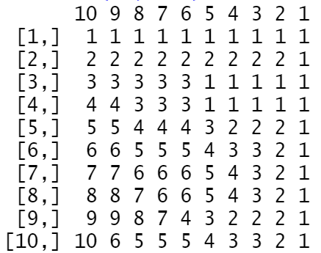
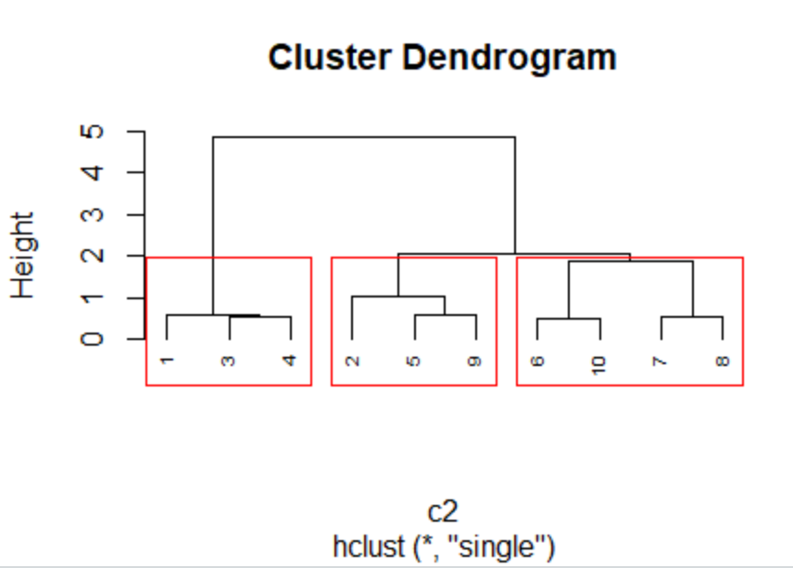
R语言聚类分析步骤
步骤三：plot(hc1,hang=-1)
默认树形画谱系图Dendrogram，hang小于0时，树将从底部画起
步骤四：rect.hclust(hc1,3,border=“red” )
分成的3类并进行加框处理
步骤五： cutree(hc1,10:1)
确认分类结果

Slide 31
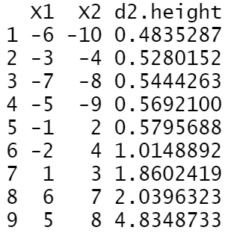
R语言聚类分析步骤
步骤六：data.frame(hc1$merge,hc1$height)
第一步表示：
第6个样品与第10个样品进行合并，负号表示单个的样品;
第7步表示：
已经形成的类1和类3合并，合并距离为1.860249，正号表示已形成的类别.

Slide 32
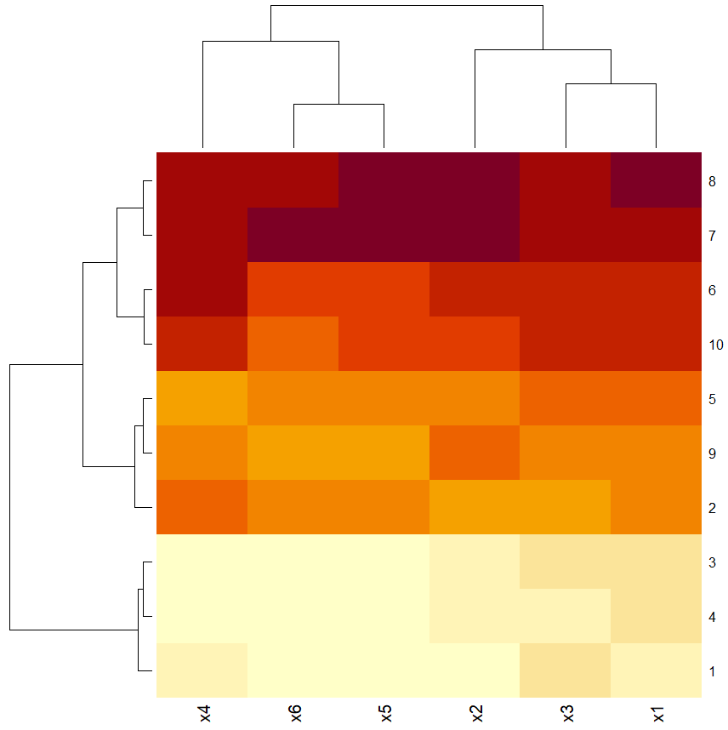
画热图： heatmap在基础包stats中
1. c1=as.matrix(d)
d是原始数据框，先转化为矩阵，
2. heatmap(c1, scale="column")
数据标准化处理
按列：column
按行：row
不进行：none
颜色越浅，对应的数据较小；
颜色近似，对应的数据较接近。

Slide 33
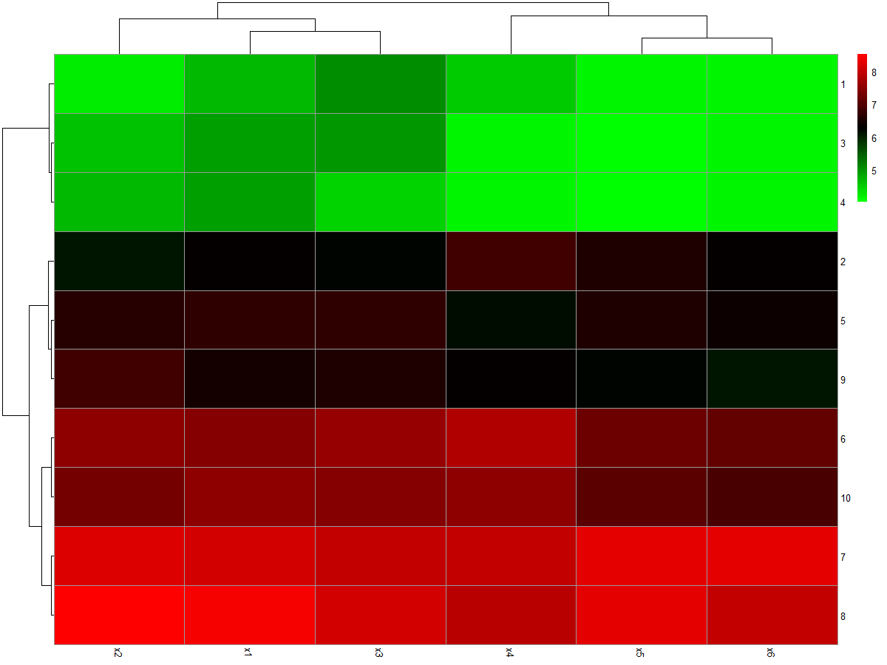
画热图：
library(pheatmap)
pheatmap(d,show_rownames=T,scale=' none',col=colorRampPalette(c("green","black","red"))(60))
（60表数值大小的色块个数）
(d为原数据框,没有标准化处理)
每一个色块代表一定的数据，颜色近似，数值大小差不多；颜色从绿到红，数值越大越偏红。
观测1的x₁,x₂,大小近似， x₃,x₄大小近似;观测6,7,8,10的各项指标都大于其他观测；
从图形可以看出，该问题分为3类较合适。

Slide 34
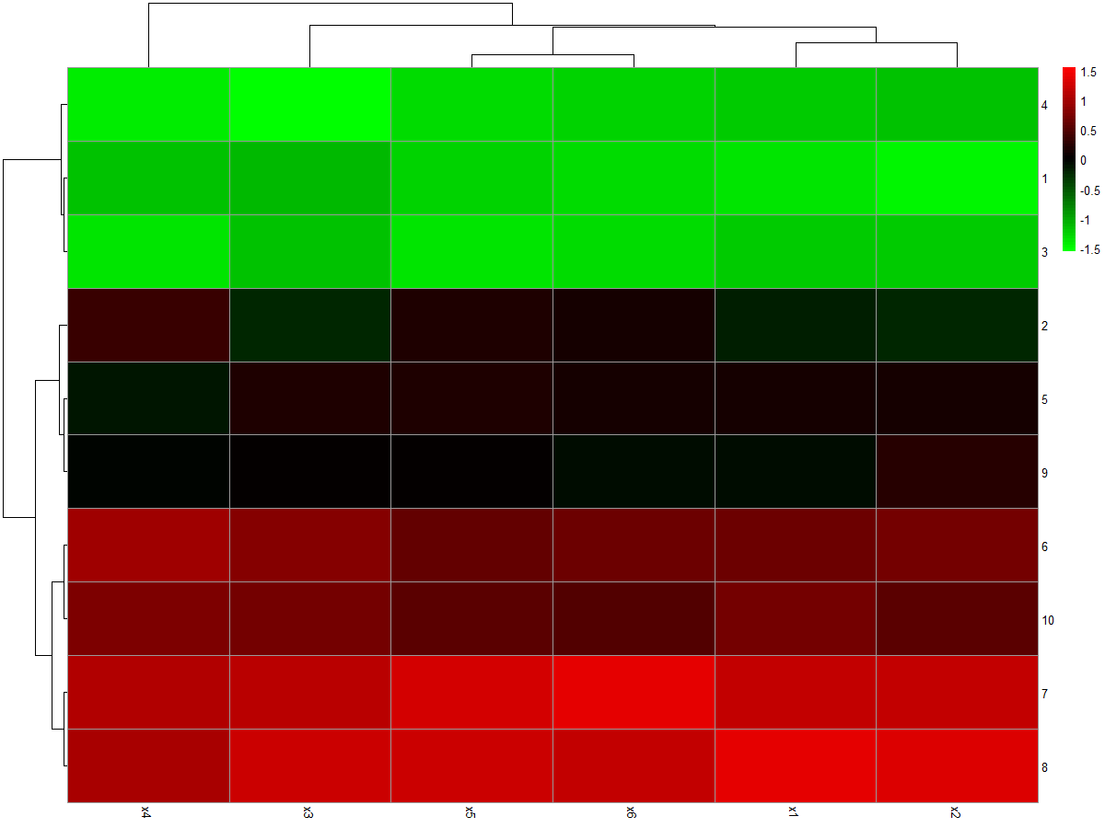
做热图：
library(pheatmap)
pheatmap(d,show_rownames=T,scale=‘column’,
col=colorRampPalette(c("green","black","red"))(60))
(数据经过标准化处理)
这里数据量纲相同，标准化处理和原数据结果类似；当量纲不同时，应该进行标准化处理

Slide 35
例：10种红葡萄酒的得分数据表
酒 | 颜色x1 | 香味x2 | 酸度x3 | 甜度x4 | 纯度x5 | 果味x6
1 | 4.65 | 4.22 | 5.01 | 4.5 | 4.15 | 4.12
2 | 6.32 | 6.11 | 6.21 | 6.85 | 6.52 | 6.33
3 | 4.87 | 4.6 | 4.95 | 4.15 | 4.02 | 4.11
4 | 4.88 | 4.68 | 4.43 | 4.12 | 4.03 | 4.14
5 | 6.73 | 6.65 | 6.72 | 6.13 | 6.51 | 6.36
6 | 7.45 | 7.56 | 7.6 | 7.8 | 7.2 | 7.18
7 | 8.1 | 8.23 | 8.01 | 7.95 | 8.31 | 6.26
8 | 8.42 | 8.54 | 8.12 | 7.88 | 8.26 | 7.98
9 | 6.45 | 6.81 | 6.52 | 6.31 | 6.27 | 6.06
10 | 7.5 | 7.32 | 7.42 | 7.52 | 7.1 | 6.95
试对葡萄酒的品种进行聚类分析。

Slide 36
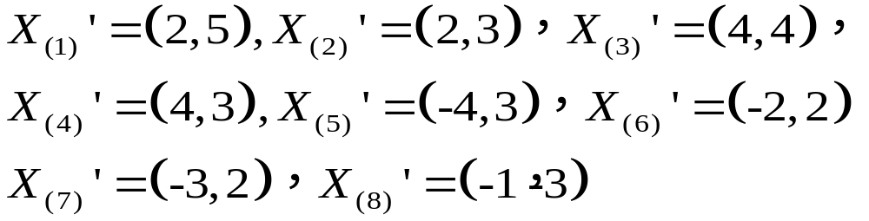
作业： 设有8个样品，每个测量了两个指标，采用最短距离法，距离用欧氏距离表示，将样品按最长距离法分类。
样品 | x1 | x2
1 | 2 | 5
2 | 2 | 3
3 | 4 | 4
4 | 4 | 3
5 | -4 | 3
6 | -2 | 2
7 | -3 | 2
8 | -1 | -3
每个样品各成一类，
共得8类，
类间的
欧氏距离为矩阵D_{（0）}

Slide 37
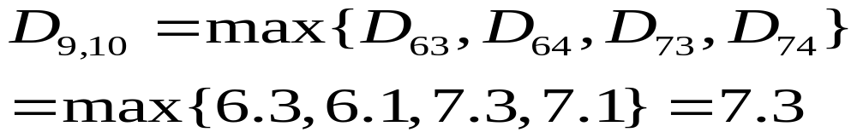
该例有两个类间距离都为最小距离：
D₍₀₎
 | G₁ | G₂ | G₃ | G₄ | G₅ | G₆ | G₇ | G₈
G₁ | 0
G₂ | 2 | 0
G₃ | 2.2 | 2.2 | 0
G₄ | 2.8 | 2.0 | 1 | 0
G₅ | 6.3 | 6 | 8.1 | 8 | 0
G₆ | 5 | 4.1 | 6.3 | 6.1 | 2.2
G₇ | 5.8 | 5.1 | 7.3 | 7.1 | 1.4 | 1
G₈ | 8.5 | 6.7 | 8.6 | 7.8 | 6.7 | 5.1 | 5.4
第一次合并产生两个新类：G_{9 ，} G₁₀
G₉= G₃∪G₄
G₁₀= G₆∪G₇

Slide 38
该例有两个类间距离都为最小距离：
D₍₀₎
 | G₉ | G₁₀ | G₁ | G₂ | G₅ | G₈
G₉ | 0
G₁₀ | 7.3 | 0
G₁ | 2.9 | 5.8 | 0
G₂ | 2.2 | 5.1 | 2 | 0
G₅ | 8.1 | 2.2 | 6.3 | 6 | 0
G₈ | 8.6 | 5.4 | 8.1 | 6.7 | 6.7
第一次合并产生两个新类：G_{9 ，} G₁₀
G₉= G₃∪G₄
G₁₀= G₆∪G₇

Slide 39
该例有两个类间距离都为最小距离：
D₍₀₎
 | G₉ | G₁₀ | G₁₁ | G₅ | G₈
G₉ | 0
G₁₀ | 7.3 | 0
G₁₁ | 2.8 | 5.8 | 0
G₅ | 8.1 | 2.2 | 6.3 | 0
G₈ | 8.6 | 5.4 | 8.1 | 6.7
第一次合并产生两个新类：G_{9 ，} G₁₀
G₉= G₃∪G₄
G₁₀= G₆∪G₇

Slide 40
该例有两个类间距离都为最小距离：
D₍₀₎
 | G₁₁ | G₁₂ | G₈ | G₉
G₁₁ | 0
G₁₂ | 6.3 | 0
G₈ | 5.8 | 6.6 | 0
G₉ | 2.9 | 8.1 | 8.5 | 0
第一次合并产生两个新类：G_{9 ，} G₁₀
G₉= G₃∪G₄
G₁₀= G₆∪G₇

Slide 41
该例有两个类间距离都为最小距离：
D₍₀₎
 | G₁₃ | G₁₂ | G₈
G₁₃ | 0
G₁₂ | 8.1 | 0
G₈ | 8.6 | 6.6 | 0
第一次合并产生两个新类：G_{9 ，} G₁₀
G₉= G₃∪G₄
G₁₀= G₆∪G₇

Slide 42
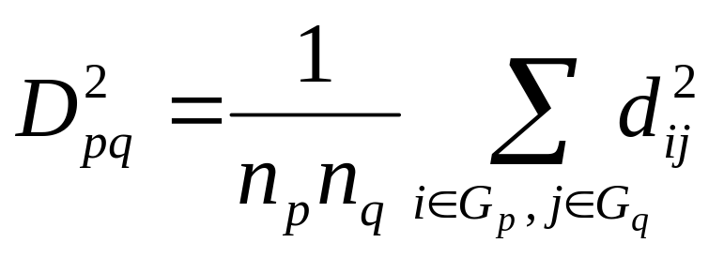

类平均法
用两类样品之间欧式距离平方的平均作为类之间的距离,即
采用这种类间距离的聚类方法,称为类平均法.
n_{p}表示G_{p}中样品的个数，
n_{q}表示G_{q}中样品的个数,
类平均法较好地利用了所有样品之间的信息，在很多情况下它被认为是一种比较好的系统聚类法。

Slide 43
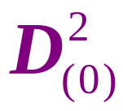
对例1采用类平均法进行聚类。
记G₁={1}，G₂={2}，G₃={6}，G₄={8}，G₅={11}，样品间采用欧氏距离的平方。
 | G₁ | G₂ | G₃ | G₄ | G₅
G₁ | 0
G₂ | 1 | 0
G₃ | 25 | 16 | 0
G₄ | 49 | 36 | 4 | 0
G₅ | 100 | 81 | 25 | 9 | 0

Slide 44
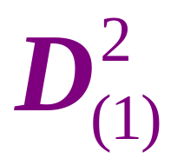
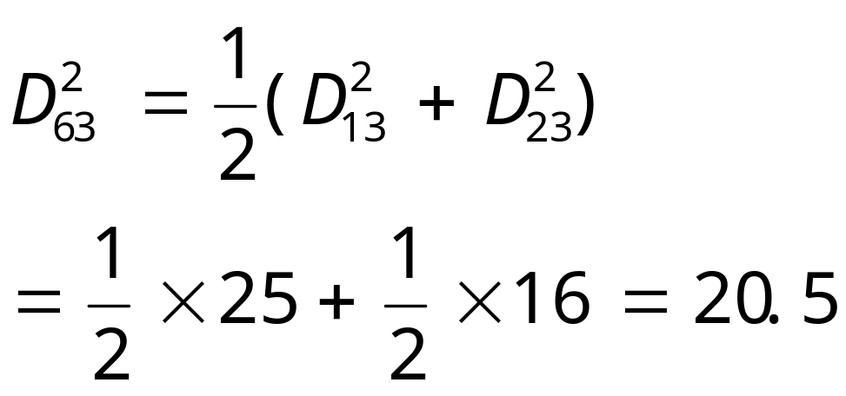
其中G₆= G₁∪G₂
 | G₆ | G₃ | G₄ | G₅
G₆ | 0
G₃ | 20.5 | 0
G₄ | 42.5 | 4 | 0
G₅ | 90.5 | 25 | 9 | 0

Slide 45
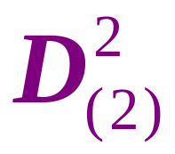
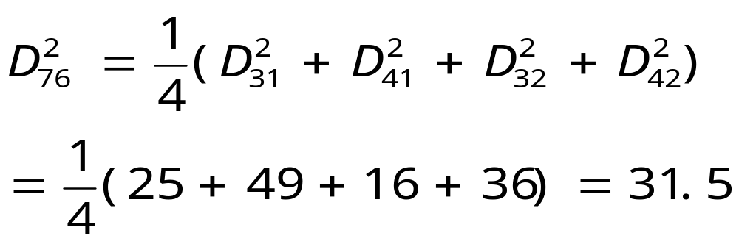
其中G₇= G₃∪G₄
 | G₆ | G₇ | G₅
G₆ | 0
G₇ | 31.5 | 0
G₅ | 90.5 | 17 | 0

Slide 46
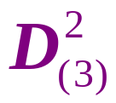
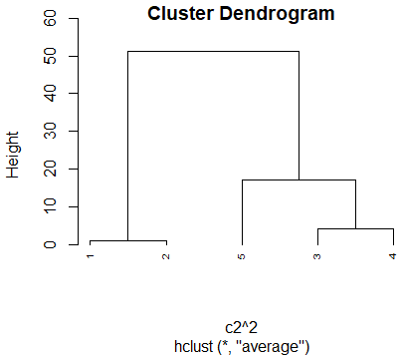
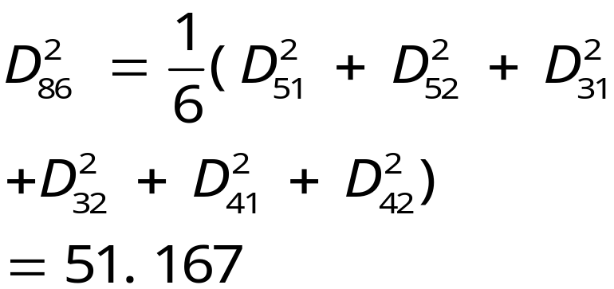
 | G₆ | G₈
G₆ | 0
G₈ | 51.167 | 0
其中G₈= G₅∪G₇
分类距离为18时，样品1和2为一类，样品3、4和5为一类，和前两种方法分类结果相同。
hc1=hclust(d2^2,method=" average ")

Slide 47
4. 离差平方和法
该方法是Ward提出来的，所以又称为Ward
该方法的基本思想来自于方差分析，如果分类正确，同类样品的离差平方和应当较小，类与类的离差平方和较大；
具体做法是先将n个样品各自成一类，然后每次缩小一类。每缩小一类，离差平方和就要增大，选择使总离差增加最小的两类合并，直到所有的样品归为一类为止；
该方法考虑到样品间的离差，也是比较好的聚类法。

Slide 48

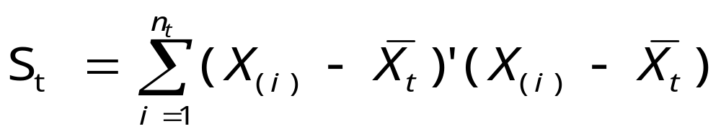
4. 离差平方和法
设将n个样品分成k类G₁，G₂，…，G_{k}，
用X_{（i）}表示G_{t}中的第i个样品，
n_{t}表示G_{t}中样品的个数， 是G_{t}的重心，
则G_{t}的样品离差平方和为：

Slide 49
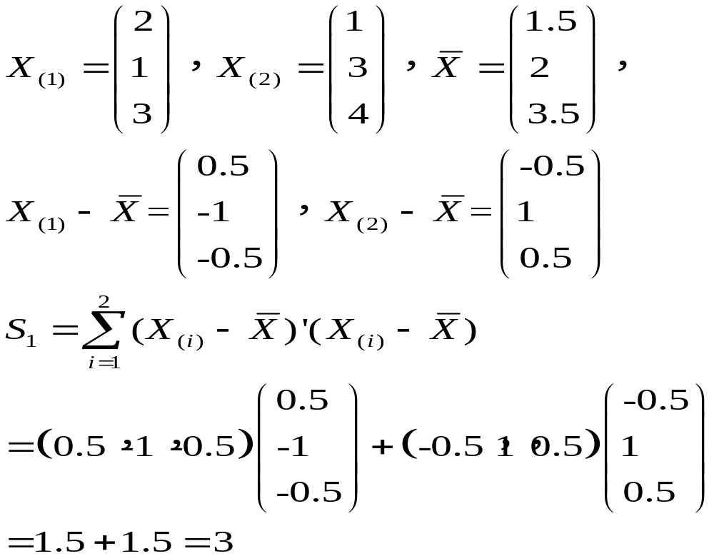
例：设G1中有两个样品，求G1的离差平方和S₁
 | x1 | x2 | x3
1 | 2 | 1 | 3
2 | 1 | 3 | 4
重心 | 1.5 | 2 | 3.5

Slide 50
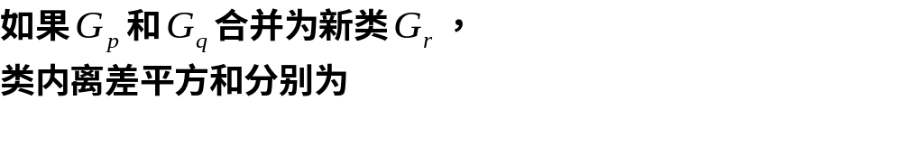
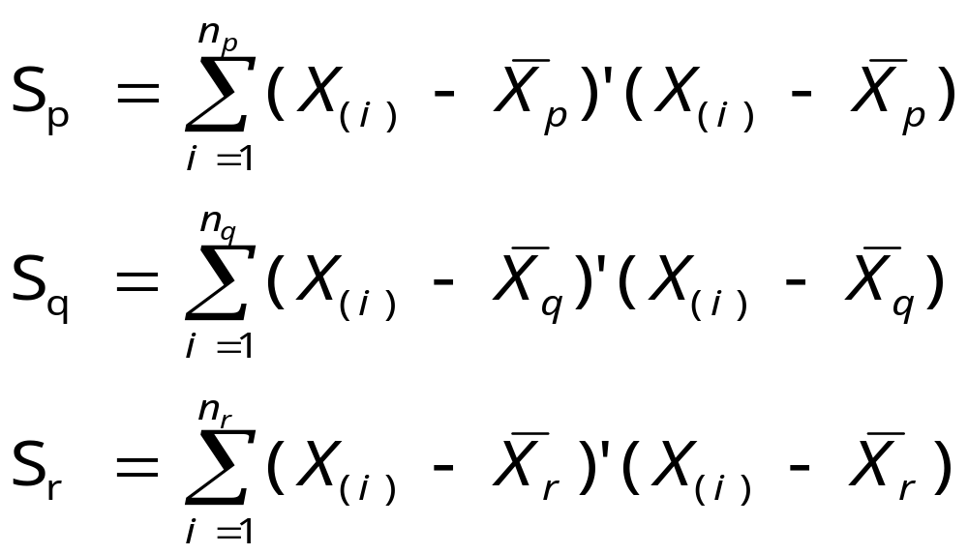
4. 离差平方和法
Gp和Gq这两类的距离定义为： D²_{pq} = Sr - Sp - Sq

Slide 51
4. 离差平方和法
x1
1
2
1.5
4
5
6
5.25
比如: 假设一维数维
当G₁={1,2}，均值=1.5；
G₂={4.5,6}时,均值=5.25
S₁ = (1-1.5)²+(2-1.5)² = 0.25+0.25=0.5
S₂ = (4.5-5.25)²+(6-5.25)² = 0.5625+0.5625 = 1.125
记 G₃={G₁,G₂}={1,2,4.5,6} ( 均值=3.375)
S₃ =(1-3.375)²+(2-3.375)² +(4.5-3.375)²+(6-3.375)² = 15.5865
则 D²₁₂ = S₃ -(S₁+S₂ )= 15.5865-(0.5+1.125) = 13.9615
或 D₁₂ = 3.7365

Slide 52

例1采用离差平方和法进行聚类：五个样品，分别是1，2，6，8，11，
记G₁={1}，G₂={2}，G₃={6}，G₄={8}，G₅={11}，样品间距离采用离差平方和法：
例如：D₁₅=（1-6）²+（11-6）² -0-0
 | G₁ | G₂ | G₃ | G₄ | G₅
G₁ | 0
G₂ | 0.5 | 0
G₃ | 12.5 | 8 | 0
G₄ | 24.5 | 18 | 2 | 0
G₅ | 50 | 40.5 | 12.5 | 4.5 | 0

Slide 53

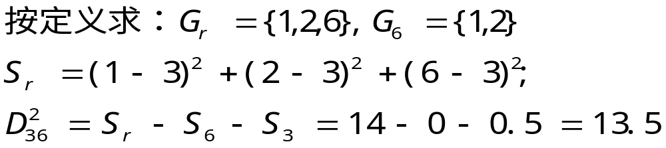
其中G₆= G₁∪G₂
 | G₆ | G₃ | G₄ | G₅
G₆ | 0
G₃ | 13.5 | 0
G₄ | 28.167 | 2 | 0
G₅ | 60.17 | 12.5 | 4.5 | 0

Slide 54
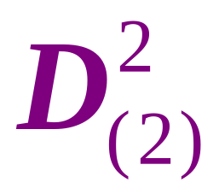
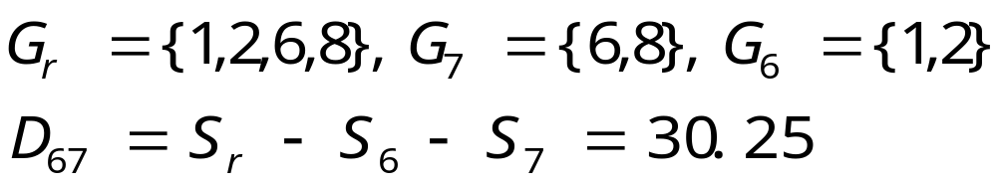
 | G₆ | G₇ | G₅
G₆ | 0
G₇ | 30.25 | 0
G₅ | 60.17 | 10.67 | 0
其中G₇= G₃∪G₄

Slide 55
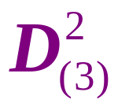


 | G₆ | G₈
G₆ | 0
G₈ | 56.034 | 0
其中G₈=G₅∪G₇

Slide 56
5. 重心法
重心法(Centroid method)
在定义类与类之间距离时,考虑每一类中所包含的样品个数.将两类间的距离定义为两类重心间的距离,这种聚类方法称为重心法.
比如:当G₁={1,2},G₂={4.5,6}时
G₁的重心为1.5, G₂的重心为5.25
D²₁₂=(5.25-1.5)²=(3.75)² .
hc1=hclust(d2^2,method=" centriod ")
R语言中有个提示：
Method " centriod "”
meant to be used squared distances

Slide 57


与其他系统聚类法相比，重心法在处理异常值方面更稳健，但是在别的方面一般不如类平均法或离差平方和法的效果好。
重心法：

Slide 58


6.中间距离法
类与类之间的距离既不取两类最近样品间的距离，也不取两类最远样品间的距离，而是取介于两者中间的距离，称为中间距离法(median method)。
设某一步将G_{K}和G_{L}合并为G_{M}，对于任一类G_{J}，考虑由D_{KJ}、D_{LJ}和D_{KL}为边长组成的三角形(如下图所示)，取D_{KL}边的中线作为D_{MJ}。D_{MJ}的计算定义为

Slide 59
系统聚类法的统一
Lance和Williams于1967年将（书中介绍的）八种系统聚类法的递推公式统一为：
其中α_{K}, α_{L}, β, γ是参数，不同的系统聚类法，它们有不同的取值。下表列出了上述八种方法四个参数的取值。

Slide 60

系统聚类法参数表

Slide 61
对前面介绍的系统聚类方法,有如下结论:
最短距离法比最长距离法浓缩；最长距离法相对扩张；
太浓缩的方法不够灵敏，太扩张的方法，容易受异常值影响，当样品容量大时容易失真.
类平均法比最短距离法扩张，而且比最长距离法浓缩;类平均法比重心法扩张，而且比离差平方和法浓缩.
类平均法比较适中，相对于其他方法不太浓缩也不太扩张, 而且具有单调性.因而是一种应用广泛、聚类效果较好的方法.

Slide 62
类的个数
如果能够分成若干个很分开的类，则类的个数就比较容易确定；反之，如果无论怎样分都很难分成明显分开的若干类，则类个数的确定就比较困难了。
这是迄今为止尚未完全解决的问题之一，一般根据以下准则进行分类：
准则1：任何分类都必须在邻近各类是突出的，即各类重心之间距离必须大；
准则2：各类包含的元素都不应过多；
准则3：分类的数目应该符合使用的目的；
准则4：用几种分类方法，在各自分类图上发现相同的类；

Slide 63

类的个数
相邻两次分类距离差别较大，此时分类较合适。

Slide 64


R语言与聚类分析
系统聚类：
library(ape); 首先进行层次聚类
plot(as.phylo(hc), direction = "leftwards", align.tip.label = TRUE)
# as.phylo将对象转换为“phylo”类树，type默认为树状图，Leftwards可以改成rightwards ;
plot(as.phylo(hc), type = "fan")
# 画圆形聚类图；

Slide 65
例：10种红葡萄酒的得分数据表
酒 | 颜色x1 | 香味x2 | 酸度x3 | 甜度x4 | 纯度x5 | 果味x6
1 | 4.65 | 4.22 | 5.01 | 4.5 | 4.15 | 4.12
2 | 6.32 | 6.11 | 6.21 | 6.85 | 6.52 | 6.33
3 | 4.87 | 4.6 | 4.95 | 4.15 | 4.02 | 4.11
4 | 4.88 | 4.68 | 4.43 | 4.12 | 4.03 | 4.14
5 | 6.73 | 6.65 | 6.72 | 6.13 | 6.51 | 6.36
6 | 7.45 | 7.56 | 7.6 | 7.8 | 7.2 | 7.18
7 | 8.1 | 8.23 | 8.01 | 7.95 | 8.31 | 6.26
8 | 8.42 | 8.54 | 8.12 | 7.88 | 8.26 | 7.98
9 | 6.45 | 6.81 | 6.52 | 6.31 | 6.27 | 6.06
10 | 7.5 | 7.32 | 7.42 | 7.52 | 7.1 | 6.95
试对葡萄酒的品种进行聚类分析。

Slide 66

d2=hclust(c2,method=“average")
plot(d2,hang=-1)
rect.hclust(d2,3,border="blue")
rect.hclust(d2,2,border=“red")
10种红葡萄酒类平均法法系统树状图

Slide 67
从图可以看出：
取合并距离为4,则10种酒可以分为两类:
第一类为{6,10,7,8,2,5,9},第二类为{1,3,4}.
取合并距离为2,则10种酒可以分为三类:
第一类为{6,10,7,8},第二类为{2,5,9},第三类为{1,3,4}.

Slide 68

最小距离法的分类结果：

Slide 69
data.frame(d2$merge,d2$height)
合并次序 | 合并后的 新类 | 最小距离法 (欧氏距离) | 类平均法 （欧氏距离） | 最大距离法 (欧氏距离)
1 | G₁={6,10} | 0.484 | 0.484 | 0.484
2 | G₂={3,4} | 0.528 | 0.528 | 0.528
3 | G₃={7,8} | 0.544 | 0.544 | 0.544
4 | G₄={5,9} | 0.569 | 0.569 | 0.569
5 | G₅ ={1,3,4} | 0.58 | 0.726 | 0.872
6 | G₆ ={2,5,9} | 1.015 | 1.064 | 1.113
7 | G₇={6,10,7,8} | 1.86 | 2.094 | 2.315
8 | G₈={2,5,9,6,10,7,8} | 2.04 | 3.360 | 4.558
9 | G₉={1,3,4,2,5,9,6,10,7,8} | 4.835 | 6.864 | 9.371
从合并距离来看，分2类或3类都比较合适

Slide 70
五、动态聚类法
系统聚类法一次形成类以后就不能改变了，这就要求一次分类分得比较准确，对分类的方法就提出较高的要求，相应的计算量自然比较大.
如Q型系统聚类方法，聚类过程是在样品间的距离矩阵基础上进行的，当样本容量很大时，需要占据足够大的计算机内存空间，而且在并类过程中，需要将每类样品和其他类样品逐一加以比较，以决定应合并的类别，故还需要较多的计算时间.
所以对于大样本问题，Q型系统聚类法可能因计算机内存或计算时间的限制而无法进行，这给应用带来一定的不便.基于这种情况，产生了动态聚类.

Slide 71
五、动态聚类法
动态聚类法的基本思想是，选择一批凝聚点或给出一个初始的分类，让样品按某种原则向凝聚点凝聚，对凝聚点进行不断的修改或迭代，直至分类比较合理或迭代稳定为止。类的个数事先指定，选择初始凝聚点（或给出初始分类）的一种简单方法是采用随机抽选（或随机分割）样品的方法。
动态聚类法有许多种方法，本节中，只讨论一种比较常用的动态聚类法——k均值法。k均值法是由麦奎因（MacQueen,1967）提出并命名的一种算法。

Slide 72

动态聚类过程图
由图可知，动态聚类过程主要有两个方面：一是初始设定，包括凝聚点的选择和初始分类的确定；二是动态聚类方法，即修改初始分类，直到分类合理。

Slide 73

【例4】假定我们对A、B、C、D四个样品分别测量两个变量,得到结果。
试将以上的样品聚成两类。

Slide 74


第一步：按要求取K=2，为了实施均值法聚类，我们将这些样品随意分成两类，比如（A、B）和（C、D），然后计算这两个聚类的中心坐标，见下表所示。
中心坐标是通过原始数据计算得来的，比如（A、B）类的

Slide 75

第二步：计算某个样品到各类中心的欧氏距离平方，然后将该样品分配给最近的一类。对于样品有变动的类，重新计算它们的中心坐标，为下一步聚类做准备。分别计算A，B到两个类的平方距离：
由于A到（A、B）的距离小于到（C、D）的距离，因此A不用重新分配。
由于B到（A、B）的距离大于到（C、D）的距离，
因此B要分配给（C、D）类

Slide 76

第二步：计算某个样品到各类中心的欧氏距离平方
由于C到（A、B）的距离大于到（C、D）的距离，因此C不用重新分配；
D到（A、B）的距离大于到（C、D）的距离，
因此D不用重新分配。

Slide 77

得到新的聚类是（A）和（B、C、D）。更新中心坐标

Slide 78

第三步：再次检查每个样品，以决定是否需要重新分类。计算各样品到各中心的距离平方。
到现在为止，每个样品都已经分配给距离中心最近的类，因此聚类过程到此结束。最终得到K=2的聚类结果是A独自成一类，B、C、D聚成一类。

Slide 79
K均值法和系统聚类法比较
K均值法和系统聚类法一样，都是以距离的远近亲疏为标准进行聚类的，但是两者的不同之处也是明显的：
系统聚类对不同的类数产生一系列的聚类结果;
K—均值法速度快，但只能产生指定类数的聚类结果。具体类数的确定，离不开实践经验的积累；
两种方法也可结合使用，借助系统聚类法进行聚类，其结果作为K—均值法确定类数的参考。

Slide 80
例二：采用《中国统计年鉴2008》公布的农村居民消费总支出指标及消费构成的8项指标，综合概括了当前我国农村居民的消费构成，试进行聚类分析。
地区 | 人均食品x1 | 人均衣着x2 | 居住 x3 | 家庭设备及用品x4 | 交通通信x5 | 文教娱乐x6 | 医疗保健x7 | 人均杂项及服务x8
北京 | 2671.52 | 512.35 | 436.31 | 217.82 | 257.02 | 699.15 | 286.99 | 313.68
天津 | 2398.47 | 349.24 | 372.27 | 141 | 247.15 | 435.68 | 320.88 | 191.89
河北 | 1533.42 | 302.35 | 281.69 | 155.08 | 185.82 | 336.37 | 260.63 | 118.19
山西 | 1400.26 | 347.83 | 202.2 | 145.89 | 144.96 | 316.73 | 163.29 | 132.52
内蒙古 | 1249.58 | 254.29 | 192.44 | 134.5 | 133.3 | 274.78 | 186.06 | 121.67
… | … | … | … | … | … | … | … | …
青海 | 1651.16 | 275.3 | 195.27 | 190.13 | 168.08 | 244.39 | 125.23 | 148.95
宁夏 | 1377.25 | 301.18 | 214.49 | 171.77 | 209.98 | 262.57 | 132.5 | 143.87
新疆 | 1531.88 | 352.17 | 254.04 | 155.85 | 191.48 | 323.24 | 184.93 | 215.31

Slide 81

R语言与动态聚类
install.packages(“factoextra”)
install.packages(“cluster”)
install.packages(“ggfortify”)
判断分类个数：
1. fviz_nbclust(d1,kmeans,method=“wss”)，d1原始数据
Wss：类内的离差平方总和，选择坡度变化不明显的点为最佳聚类数目，从图形上来看,分成3类较合适

Slide 82
R语言与动态聚类
kmeans 在R的自带基础包Stats中：
2.km<-kmeans(d1,3, nstart=20, algorithm="Hartigan-Wong")
#, d1为原始数据，聚为3类, nstart是随机集合的个数,Hartigan-Wong ,Lloyd，Forgy是R提供的3种算法；
3. sort(km$cluster) # 对分类结果进行排序并查看分类结果
第一类：上海、北京、浙江、广东；高消费区
第二类：天津、江苏、安徽、福建、湖南、广西、海南、
四川、贵州、云南，西藏；中等消费区
第三类：河北、山西、内蒙古、辽宁、吉林、黑龙江、江西
、山东、河南、湖北、陕西、甘肃、青海、宁夏、新疆；低消费区

Slide 83

4. autoplot(km, data = d1, label=TRUE, label.size = 3,frame = TRUE） #画出分类图

Slide 84
葡萄评价问题聚类结果比较：
样品 | 6 | 7 | 8 | 10 | 1 | 3 | 4 | 2 | 5 | 9
km分类结果 | 1 | 1 | 1 | 1 | 2 | 2 | 2 | 3 | 3 | 3
样品 | 2 | 5 | 6 | 7 | 8 | 9 | 10 | 1 | 3 | 4
km分类结果 | 1 | 1 | 1 | 1 | 1 | 1 | 1 | 2 | 2 | 2
系统聚类

Slide 85
动态聚类法和系统聚类法
1 .系统聚类法：综合，形象，客观
2. K means算法：
速度快，但需要给定分类个数
3. 如果变量的量纲差别较大，会影响聚类结果，聚类分析前要先对数据进行标准化处理。
Scale(x,center=T,scale=F)
数据中心化；
Scale(x)
数据标准化；
4. 将标准化后的数据看作原数据进行聚类分析。

Slide 86

例如：
量纲(kg,cm) ：A(0,5), B(10,0), C(1,0), D(0,10)
量纲(kg, mm)： A(0,50), B(10,0), C(1,0), D(0,100)
|AB|与|CD|在两种情形下关系不同
因此：当指标量纲不同时，要进行标准化处理

Slide 87
本章小结
距离和相似系数
系统聚类法：
最短距离、 最长距离、中间距离法
类平均法、重心法、离差平方和法
动态聚类法 ：K均值聚类法
聚类分析的R语言实现

Slide 88

四、在SPSS中利用系统聚类法进行聚类分析
设有20个土壤样品分别对5个变量的观测数据如表所示，试利用系统聚类法对其进行样品聚类分析。
土壤样本的观测数据

Slide 89


Slide 90

（一）操作步骤
1. 在SPSS窗口中选择Analyze→Classify→Hierachical Cluster，调出系统聚类分析主界面，并将变量X₁～X₅移入Variables框中。在Cluster栏中选择Cases单选按钮，即对样品进行聚类。在Display栏中选择Statistics和Plots复选框，这样在结果输出窗口中可以同时得到聚类结果统计量和统计图。
可对样品加标签
若对样品聚类(Q型聚类)：在Cluster选Cases；
若对变量聚类(R型聚类)则在Cluster选Variables
图 系统聚类法主界面

Slide 91

2. 点击Statistics按钮，设置在结果输出窗口中给出的聚类分析统计量。这里我们选择系统默认值
聚类进度表
相似矩阵
样品或变量的分类情况

Slide 92

Plots
树状结构图
冰柱图
冰柱的方向
纵向冰挂图
横向冰挂图

Slide 93

4. 点击Method按钮，设置系统聚类的方法选项。Cluster Method下拉列表用于指定聚类的方法；Measure栏用于选择测度方法；剩下的Transform Values和Transform Measures栏用于选择对原始数据进行标准化的方法。这里我们仍然均沿用系统默认选项。单击Continue按钮，返回主界面。
SPSS 作为默认类平均方法,称为 between-groups linkage

Slide 94

5. 点击Save按钮，指定保存在数据文件中的用于表明聚类结果的新变量。None表示不保存任何新变量；Single solution表示生成一个分类变量，在其后的矩形框中输入要分成的类数；Range of solutions表示生成多个分类变量。这里我们选择Range of solutions，并在后面的两个矩形框中分别输入2和4，分别表明将样品分为2类、3类和4类时的聚类结果。点击Continue，返回主界面。
图 Save子对话框
6. 点击OK按钮，运行系统聚类过程。

Slide 95
（二）主要运行结果解释
1. 在结果输出窗口中我们可以看到聚类树形图（Dendrogram）。
从树形图5.12可以清楚地看到，若将20个样品分为两类， 则样品2、6、19、7、和样品1为一类，其余的为另一类；若将样品分为三类，则样品8、9、4从第二类中分离出来，自成一类；依此类推。

Slide 96
图 系统聚类法树形图

Slide 97

2. 由于我们已经在Save子对话框中设置了在数据文件中生成新的分类变量，所以，在数据编辑窗口中，我们可以看到生成的三个表示分类结果的新变量。变量名为clu4_1、clu3_1和clu2-1的三个分类变量分别表明了把样品分成4类、3类和2类的分类情况。
图 生成三个新的分类变量

Slide 98
阶段 | 每一阶段将哪两类合并 |  | 被合并的两类间的距离 | 被合并的两类上一次合并分别在哪一阶段完成的 |  | 每一阶段形成的将在哪一阶段参与下一次合并
 | Cluster 1 | Cluster 2
1 | 2 | 6 | 2.020 | 0 | 0 | 2
2 | 2 | 19 | 2.690 | 1 | 0 | 9
3 | 8 | 9 | 3.000 | 0 | 0 | 13
4 | 7 | 18 | 4.640 | 0 | 0 | 9
5 | 3 | 5 | 5.870 | 0 | 0 | 15
6 | 12 | 20 | 6.180 | 0 | 0 | 8
7 | 15 | 17 | 8.090 | 0 | 0 | 12
8 | 12 | 16 | 9.610 | 6 | 0 | 11
9 | 2 | 7 | 13.100 | 2 | 4 | 14
10 | 10 | 11 | 15.900 | 0 | 0 | 16
11 | 12 | 14 | 23.700 | 8 | 0 | 15
12 | 13 | 15 | 25.535 | 0 | 7 | 16
13 | 4 | 8 | 32.320 | 0 | 3 | 18
14 | 1 | 2 | 37.758 | 0 | 9 | 19
15 | 3 | 12 | 43.333 | 5 | 11 | 17
16 | 10 | 13 | 55.200 | 10 | 12 | 17
17 | 3 | 10 | 145.159 | 15 | 16 | 18
18 | 3 | 4 | 453.862 | 17 | 13 | 19
19 | 1 | 3 | 806.448 | 14 | 18 | 0
3.聚类
进度表

Slide 99
六、 在SPSS中利用K均值法进行聚类分析
我国各地区2003年三次产业产值如表所示，试根据三次产业产值利用K均值法对我国31个省、自治区和直辖市进行聚类分析。

Slide 100


Slide 101

（一）操作步骤
1. 在SPSS窗口中选择Analyze→Classify→K-Means Cluster，调出K均值聚类分析主界面，并将变量—移入Variables框中，将标志变量Region移入Label Case by框中。在Method框中选择Iterate classify，即使用K-means算法不断计算新的类中心，并替换旧的类中心（若选择Classify only，则根据初始类中心进行聚类，在聚类过程中不改变类中心）。
K均值
聚类分析主界面

Slide 102
（一）操作步骤
在Number of Cluster后面的矩形框中输入想要把样品聚成的类数，这里我们输入3（系统默认为2），即将31个地区分为3类。至于Centers按钮，则用于设置迭代的初始类中心。如果不手工设置，则系统会自动设置初始类中心，这里我们不作设置。
K均值聚类分析主界面

Slide 103

2. 点击Iterate按钮，对迭代参数进行设置。Maximum Iterations参数框用于设定K-means算法迭代的最大次数，Convergence Criterion参数框用于设定算法的收敛标准（系统默认为0，类中心的变化为0 ）。设置完这两个参数之后，只要在迭代的过程中先满足了其中的参数，则迭代过程就停止。这里我们选择系统默认的标准。单击Continue，返回主界面。
图Iterate子对话框

Slide 104

3. 点击Save按钮，设置保存在数据文件中的表明聚类结果的新变量。其中Cluster membership选项用于建立一个代表聚类结果的变量，默认变量名为qcl_1；Distance from cluster center选项建立一个新变量，代表各观测量与其所属类中心的欧氏距离。我们将两个复选框都选中，单击Continue按钮返回。
图 Save子对话框

Slide 105

4. 点击Options按钮，指定要计算的统计量。选中Initial cluster centers和Cluster information for each case复选框。这样，在输出窗口中将给出聚类的初始类中心和每个观测量的分类信息，包括分配到哪一类和该观测量距所属类中心的距离。单击Continue返回。
5. 点击OK按钮，运行K均值聚类分析程序。
图 Options子对话框

Slide 106

（二）主要运行结果解释
1. Initial Cluster Centers（给出初始类中心）
2. Iteration History（给出每次迭代结束后类中心的变动）
从表中可以看到本次聚类过程共经历了三次迭代。由于我们在Iterate子对话框中使用系统默认的选项（最大迭代次数为10和收敛判据为0），所以在第三次迭代后，类中心的变化为0，从而迭代停止。
表 迭代过程中类中心的变化量

Slide 107
3. Cluster Membership（给出各观测量所属的类及与所属类中心的距离）
表中Cluster列给出了观测量所属的类别，Distance列给出了观测量与所属类中心的距离。（出于排版要求，此表经过加工，因此与原始输出表形态有一定差异）。

Slide 108

表 各观测量所属类成员表

Slide 109

4. Final Cluster Centers（给出聚类结果形成的类中心的各变量值）
最终的
类
中心表
结合上述两表看出31个地区被分成3类。第一类包括：江苏、浙江、山东和广东4个省。这类的类中心三个产业的产值分别为1102.14亿元、6423.01亿元和4454.26亿元，属于三个产业都比较发达的地区。
第二类包括：天津、山西、内蒙古、吉林、江西、广西、海南、重庆、贵州、云南、西藏、陕西、甘肃、青海、宁夏和新疆16个地区。这一类的类中心三个产业的产值分别为307.61亿元、795.41亿元和673.63亿元，属于欠发达地区。
剩下的11个地区为第三类。这一类的类中心三个产业的产值分别为713.28亿元、2545.20亿元和212.87亿元，属于中等发达地区。

